Slide 1
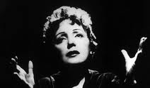
Edith Piaf
Edith Piaf
Sixième année langues modernes
sixième année langues modernes
sofiewens4@hotmail.com

Slide 2
1. Introduction 2. Tâche 3. Processus 4. Ressources 5. Conclusion 6. Evaluation

Slide 3
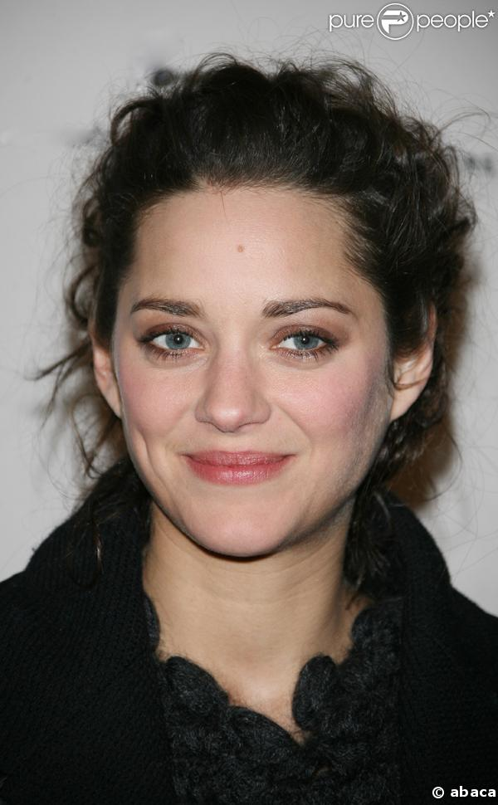
Est-ce que vous connaissez la personne suivante?

Slide 4
→ C’est l’actrice Marion Cotillard qui a joué dans le film « La vie
en rose » (aussi connu comme « La Môme »).
Est-ce que vous connaissez l’histoire? De quoi est-ce que le film
parle selon vous? Invitez une histoire à partir du titre et racontez-la
à votre voisin…Vous pouvez utiliser votre dictionnaire afin
d’expliquer le titre.
Cliquez sur le lien suivant et regardez le clip vidéo pour avoir une
idée plus précise de sa vie…
http://www.youtube.com/watch?v=xujvIs0DhJU
Est-ce que votre histoire était semblable?
Racontez…

Slide 5
Le personnage dans le film a vraiment existé. C’est un film basé sur la vie de la chanteuse Edith Piaf. Lisez le texte suivant….
La "môme" de la chanson française
Musicienne (19/12/1915 - 10/10/1963)
La vie d’Edith Piaf aura été brève et intense, le destin la rattrapant toujours lors de brefs instants de bonheur. La "môme" n’aura jamais su se guérir des blessures de l’enfance et des désillusions de l’amour. Elle a dédié sa vie à son public, sa relation la plus fidèle et la plus sincère. Le patrimoine laissé par Piaf est immense et nombre de ces chansons à l’image de « La vie en rose », de « L’hymne à l’amour » ou de « Non, je ne regrette rien » demeurent encore dans l’inconscient collectif. Piaf est sans conteste l’artiste féminine qui aura le plus marqué le XXème siècle, tant par la grandeur de sa voix que par son destin des plus tragiques.
Source: http://www.linternaute.com/biographie/edith-piaf/

Slide 6
Edith, comme on dit dans le texte, « a dédié sa vie à son public ». Pour le cinquantième anniversaire de sa disparition, il est temps que le public lui rende hommage…
Après ce cours, vous allez présenter la vie d’Édith Piaf à vos camarades de classe. Qui aura la présentation la plus chouette?

Slide 7
1. Introduction 2. Tâche 3. Processus 4. Ressources 5. Conclusion 6. Evaluation

Slide 8
Vous élaborerez une présentation sur une période de sa vie. À (±) quatre, vous choisissez entre les périodes suivantes:
1. Sa naissance et son enfance
2. Sa vie avant la Seconde Guerre mondiale
3. Sa vie après la Seconde Guerre mondiale
4. La fin de sa vie, son décès et son héritage
Pendant ce cours, vous allez rédiger un petit texte. Lors de la présentation qui aura lieu le cours prochain, vous n’emploierez que des mots-clés (20 au maximum). Chaque membre du groupe doit parler au minimum deux minutes. Vous pouvez insérer du matériel visuel pour le public.

Slide 9
Seule la présentation sera évaluée et non pas le texte que vous allez rédiger pendant ce cours.
La présentation doit répondre à certains critères. Pour découvrir les critères, référez-vous à la diapositive « 6. Evaluation ».

Slide 10
1. Introduction 2. Tâche 3. Processus 4. Ressources 5. Conclusion 6. Évaluation

Slide 11
Vous faites des groupes de quatre personnes (±).
Vous choisissez une période de sa vie.
Vous communiquez votre choix au professeur (qui indiquera si ce sujet est encore libre).
Vous parcourez les trois étapes sur la diapositive suivante. Vous avez un cours pour développer vos idées et pour rédiger le texte.
Vous divisez le texte pour la présentation.
À la fin de ce cours vous montrez au prof ce que vous avez fait.
Pendant le cours suivant, vous allez présenter votre texte et vos idées…
BONNE CHANCE!

Slide 12
Étape 1
Vous cherchez de l’information (voir ‘Ressources’) sur la période que vous avez choisie.
Étape 2
Vous cherchez une chanson d’Edith Piaf qui cadre bien avec cette période. Donnez des explications.
Étape 3
Après ou pendant la présentation de sa vie, vous insérez des éléments inventifs (par exemple: des citations, un fragment du film, etc.).

Slide 13
1. Introduction 2. Tâche 3. Processus 4. Ressources 5. Conclusion 6. Évaluation

Slide 14
http://www.linternaute.com/biographie/edith-piaf/biographie/ http://www.evene.fr/celebre/biographie/edith-piaf-2970.php http://www.rfimusique.com/artiste/chanson/edith-piaf/biographie http://www.ladepeche.fr/article/2010/10/10/924190-la-mort-d-edith-on-a-eu-du-mal-a-s-en-remettre.html http://en.lyrics-copy.com/edith-piaf.htm http://50ansedithpiaf.wordpress.com/edith-piaf/

Slide 15
1. Introduction 2. Tâche 3. Processus 4. Ressources 5. Conclusion 6. Evaluation

Slide 16
Pendant ce cours:
-Vous avez fait connaissance avec la vie d’une chanteuse française
-Vous avez fait connaissance avec l’œuvre de cette chanteuse
-Vous avez rédigé un texte en français
-Vous avez collaboré avec un camarade de classe
-Vous avez essayé de tenir compte du temps

Slide 17
1. Introduction 2. Tâche 3. Processus 4. Ressources 5. Conclusion 6. Evaluation

Slide 18
Voici un schéma pour la présentation avec les critères d’évaluation:
POURCENTAGE | CRITÈRES
80 % | 1. Contenu (… / 10) 2. Langue (… / 10) 3. Prononciation (… / 10) 4. Originalité (… / 10)
 | TOTAL - présentation: … / 40

Slide 19
Voici un schéma pour le processus avec les critères d’évaluation:
POURCENTAGE | CRITÈRES
20 % | 1. Partage des rôles (… / 10) 2. Gestion de temps (… / 10)
 | TOTAL - processus: … / 20

Slide 20
☺☺ | ☺ | 😐 | ☹ | ☹☹
Très bien | Bien | Assez | Faible | Très faible
9 ou 10 / 10 | 6, 7 ou 8 / 10 | 5 / 10 | 4 / 10 | 0 à 3 / 10

